Slide 1
Lovforslag der udmønter aftalen om en ny arbejdspligt
STAR
27. juni 2024

Slide 2
Arbejdspligtaftalens implementering i 2023-2025
    Oktober 2024
    Ikrafttrædelse
    Juli 2025
    December 2025
Lovforslag fremsættes
Virkning for 2. fase. Kommunerne får 6 måneders implementeringstid
    1. fase
    2. fase
Virkning for 1. fase. Kommunerne får 6 måneders implementeringstid
Høring af lovforslag
    Juli 2024
    August 2024
    Januar 2025
    Juni 2025

Slide 3

Arbejdspligten udmøntes ensartet i to lovgivninger
Aftalen om en ny arbejdspligt blev indgået ml. regeringen, DD og DF i oktober 2023, og er nu omsat til et lovforslag. Lovforslaget fremsættes i Folketinget i oktober 2024
Lov om en aktiv
beskæftigelsesindsats
Integrationsloven
Beskæftigelsesministeriet
Udlændinge- og Integrationsministeriet

Slide 4



Arbejdspligten kan bestå af beskæftigelsesrettede tilbud og andre indsatser
?
Skal nytteindsats
indgå som tilbud
i arbejdspligten?
Nej
– Det er ikke et krav,
men da arbejdspligten er
en kontinuerlig indsats,
må det forventes, at der i mange tilfælde vil være brug for
at give tilbud om nytteindsats
og særligt tilrettelagt
nytteindsats

Slide 5
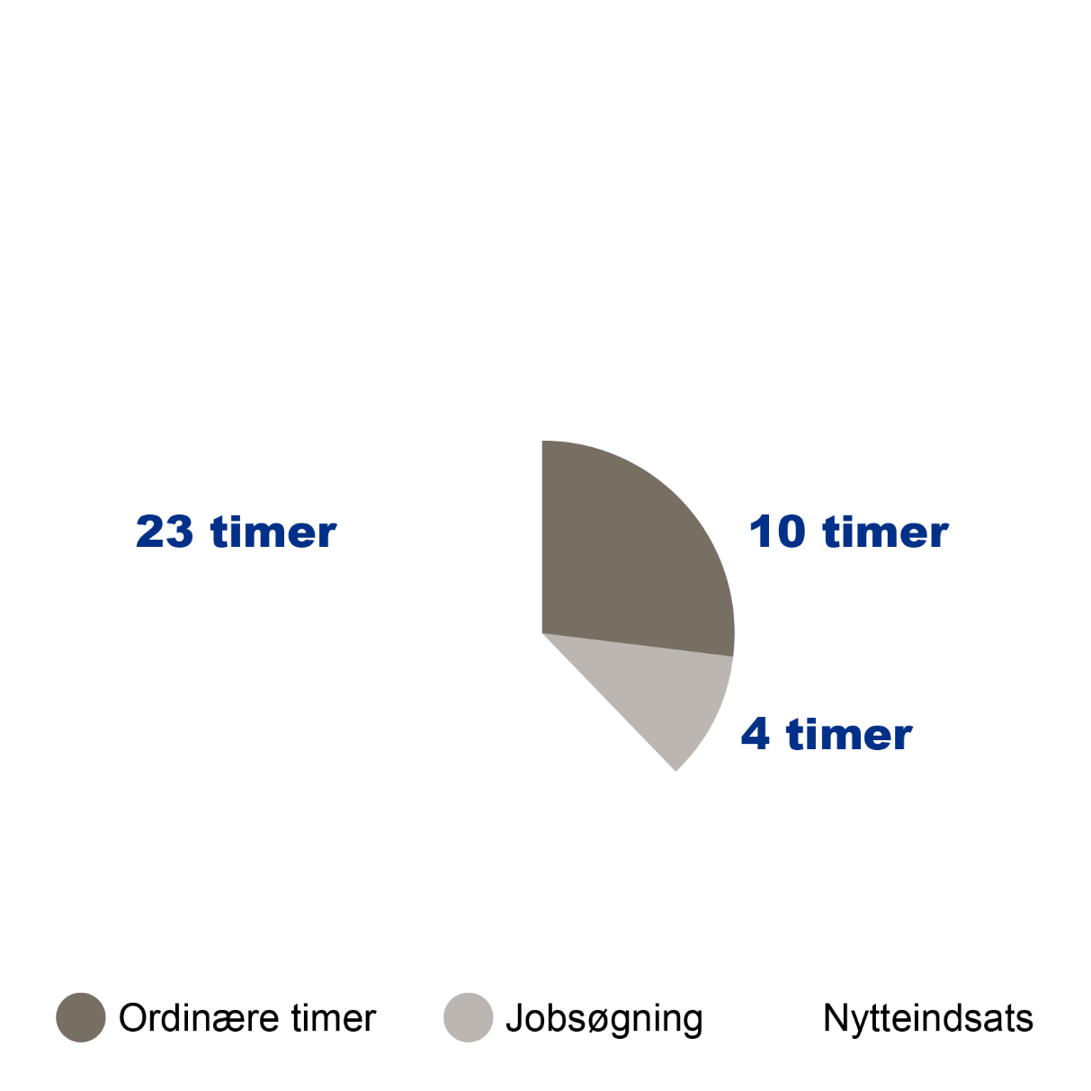
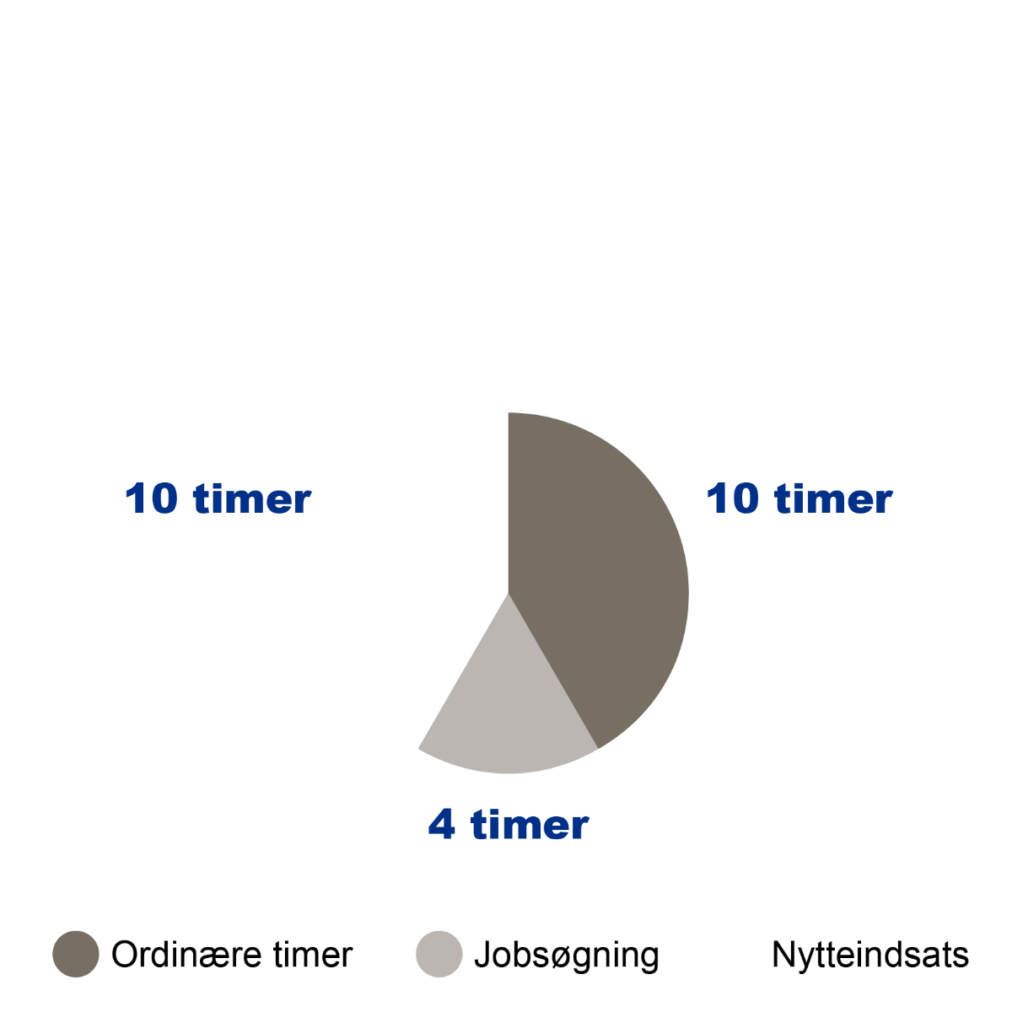
Arbejdspligten sammensættes efter borgernes forudsætninger
Eksempel på arbejdspligt 37 timer ugentligt
Borgerens helbredsmæssige tilstand
har ikke betydning for deltagelse
Eksempel på arbejdspligt 24 timer ugentligt
Timetal nedsat pba. konkret vurdering
af borgerens helbredsmæssige tilstand

Slide 6

Omfang af arbejdspligten
Alle, der omfattes af arbejdspligten, skal deltage i op til 37 timer om ugen
Indsatsen skal løbende tilrettelægges under hensyn til personens helbredsmæssige situation
Antallet af timer kan nedsættes efter en konkret vurdering af personens helbredsmæssige situation i forhold til den indsats, som personen skal deltage i
De eksisterende muligheder for at blive fritaget helt eller delvist for indsats vil fortsat gælde for personer i arbejdspligten. Fx hvis jobcenteret vurderer, at indsatsen forværrer personens helbred eller sygdom.
Arbejdspligten skal igangsættes hurtigst muligt og senest efter 1 måned.

Slide 7






Arbejdspligten kan bestå af beskæftigelsesrettede indsatser
Ordinære løntimer
Nytteindsats og særligt tilrettelagt nytteindsats
Virksomhedspraktik og
ansættelse med løntilskud
Vejledning og opkvalificering
i begrænset omfang
Danskuddannelse for personer omfattet af integrationsloven
Timer som vikar i jobrotation

Slide 8
Indhold i arbejdspligten
Arbejdspligten kan bestå af eksisterende beskæftigelsesrettede tilbud mv. dvs.
      Nytteindsats og særlig tilrettelagt nytteindsats
      Virksomhedspraktik
      Ansættelse med løntilskud
      Danskuddannelse for personer omfattet af integrationsloven
      Vejledning og opkvalificering i begrænset omfang.
      Løntimer i småjobs
      Forberedelsestid til danskundervisning samt jobsøgning uden for hjemmet i op til 4 timer i alt om ugen
      Timer som vikar i jobrotationsforløb, deltagelse i cv- og jobsamtaler, samtaler i forbindelse med indgåelse af og opfølgning på kontrakt om program, beskæftigelses- og uddannelsesfremmende aktiviteter
      Deltagelse i indsatser efter social- og sundhedslovgivningen
      Transport mellem aktiviteter kan også medregnes i arbejdspligten

Slide 9
Begrænset brug af vejledning og opkvalificering
Korte kurser med et klart og tydeligt beskæftigelsesrettet fokus, der kan føre til et konkret job.
Danskundervisning (Efter LAB)
Tilbud om regne- og ordblindekurser (FVU), der kan føre til et konkret job.
Tilbud der kan nedbringe antallet af sygemeldinger for personer med gentagne sygemeldinger.
Begrænsningen medfører, at unge uden uddannelse ikke kan få vejledning og opkvalificering med et uddannelsesrettet formål. De kan dog få virksomhedspraktik med et uddannelsesrettet formål. Unge som får uddannelsespålæg vil også være omfattet af arbejdspligten.

Slide 10



Særligt tilrettelagt nytteindsats er et nyt tilbud
Minder om noget
I kender
Kommunalt tilbud der skal ligne en arbejdsplads. Kan minde om særligt tilrettelagte projekter fra ØVO
Kan tilrettelægges
fleksibelt
Det vil være muligt at
målrette tilbuddet efter forskellige borgeres behov
Ingen tids- eller mængdebegrænsninger
Der er ikke begrænsning på
varighed eller antal – så tilbuddet kan udbredes i vidt omfang

Slide 11
Særligt tilrettelagt nytteindsats
Personer omfattet af arbejdspligten kan få tilbud om særligt tilrettelagt nytteindsats
Særligt tilrettelagt nytteindsats er et kommunalt organiseret tilbud, som oprettes med det formål, at det skal ligne en ordinær arbejdsplads med konkrete arbejdsopgaver, som personer i tilbuddet skal udføre til nytte for eksempelvis lokalsamfundet.
Ordningen vil adskille sig fra den almindelige nytteindsats, hvor arbejdsopgaverne er forankret på en konkret arbejdsplads, og hvor instruktionsbeføjelsen ligger hos en konkret offentlig arbejdsgiver.

Slide 12



… Og en række andre indsatser
Forberedelsestid til danskundervisning samt jobsøgning uden for hjemmet i op til 4 timer i alt om ugen
Deltagelse i indsatser efter social- og sundhedslovgivningen
Transport mellem aktiviteter
Deltagelse i cv- og jobsamtaler, samtaler i forbindelse med indgåelse af og opfølgning på kontrakt om program, beskæftigelses- og uddannelsesfremmende aktiviteter

Slide 13

Værnsreglerne ophæves, og formålet udvides for nytteindsats og særligt tilrettelagt nytteindsats
?
Hvad betyder det, at nytteindsats som udgangspunkt vil udgøre en betydelig aktivitet
i arbejdspligten?
Anvendelsen af tilbud
om nytteindsats og særligt tilrettelagt nytteindsats
bliver mere fleksibel. Derfor forventes disse tilbud at
blive betydelige aktiviteter i arbejdspligten.

Slide 14
Rimelighedskravet og varighedsbegrænsningen ophæves og formål udvides for nytteindsats og særligt tilrettelagt nytteindsats
Rimelighedskravet - Nytteindsats
Nytteindsatspladser vil fremover ikke tælle med i opgørelsen af rimelighedskravet. Rimelighedskravet vil fortsat gælde for ansættelse med løntilskud og virksomhedspraktik.
I forbindelse med etablering af nytteindsats skal arbejdsgiveren orientere tillidsrepræsentanten om etableringen og drøfte den praktiske gennemførelse af tilbuddet. Er der ikke en tillidsrepræsentant, inddrages en repræsentant for de ansatte hos arbejdsgiveren. Dette gælder ikke ved etablering af tilbud om særligt tilrettelagt nytteindsats.
Varighedsbegrænsningen – Nytteindsats og særligt tilrettelagt nytteindsats
Der vil ikke længere være en tidsmæssig begrænsning for, hvor længe en person kan deltage i tilbud om nytteindsats eller særligt tilrettelagt nytteindsats
Tilbud vil fortsat skulle indeholde en beskrivelse af, hvor længe den ledige vil skulle deltage i tilbuddet.
Formål – Nytteindsats og særligt tilrettelagt nytteindsats
Tilbud om nytteindsats og særligt tilrettelagt nytteindsats kan også gives med henblik på, at personen får mulighed for at tilegne sig kendskab til kulturen og normer på det danske arbejdsmarked

Slide 15

Der er ingen ændringer
af reglerne om statsstøtte
og fortrængning
Kommunerne skal fortsat sikre, at statsstøttereglerne overholdes, og at der ikke sker fortrængning af ordinær arbejdskraft
Gældende regler videreføres – så der skal foretages samme vurderinger som i dag

Slide 16
Statsstøtte og fortrængning
Kommunerne skal sikre, at nytteindsatserne, herunder særligt tilrettelagt nytteindsats ikke udgør ulovlig statsstøtte eller fortrænger ordinær arbejdskraft.
Der skal være tale om en ekstra arbejdsindsats, som ikke ellers ville blive udført. Et tilbud om nytteindsats kan derfor godt være på f.eks. kommunale plejehjem m.v., men det skal være med til at løfte serviceniveauet ved at løse opgaver, som ellers ikke ville være blevet løst.
Såfremt nytteindsats eller særligt tilrettelagt nytteindsats etableres hos en offentlig arbejdsgiver, som udøver økonomisk aktivitet, skal statsstøttereglerne overholdes.

Slide 17



Rådighed og sanktioner følger (mere eller mindre) gældende regler
Som udgangspunkt
samme som i dag
Der sanktioneres generelt
efter samme regler,
der gælder i dag
Udeblivelser fra jobsøgning
kan sanktioneres
Udeblivelse fra jobsøgning og forberedelse uden for hjemmet kan sanktioneres på samme måde som udeblivelse fra tilbud
Særregler for uddannelsespålæg
Borgere med uddannelsespålæg
skal ikke have en uddannelsesrettet indsats, men skal påbegynde uddannelse hvis muligt

Slide 18
Sanktioner følger gældende regler
Hvis borgere udebliver fra tilbud og aktiviteter i arbejdspligten, vil der blive sanktioneret på samme måde, som man sanktionerer udeblivelser efter gældende regler.
Det betyder, at udeblivelse fra tilbud vil blive sanktioneret med en sanktionssats pr. dag, hvor den pågældende er udeblevet helt eller delvist uden rimelig grund.
Udeblivelser fra forberedelse til danskundervisning og jobsøgning uden for hjemmet bliver sanktioneret på samme måde som udeblivelse fra tilbud.

Slide 19



Den løbende monitorering baseres på eksisterende registreringer
Dog enkelte nye
registreringer
Det nye tilbud særligt tilrettelagt nytteindsats og muligheden for jobsøgning og forberedelsestid uden for hjemmet skal registreres
Monitorering er baseret på løbende deltagelse
Der følges ikke op på timebasis,
men på om borgeren løbende er i aktivitet
Der vil blive fulgt op
på fritagelser og sanktioner
I arbejdspligten er der
fokus på at man skal bidrage for
sin ydelse, og derfor følges der
op på fritagelser

Slide 20
Løbende monitorering baseres på eksisterende registreringer
STAR og Udlændinge- og Integrationsministeriet følger løbende op med udgangspunkt i allerede tilgængelige data.
Kommunerne skal registrere det samme som i dag samt de nye aktiviteter jobsøgning og forberedelsestid uden for hjemmet, og særlig tilrettelagt nytteindsats.
Monitoreringen af indsatsen og opfølgningen over for kommunerne baseres på løntimer og deltagelse i tilbud efter LAB eller INL, herunder nytteindsats og særligt tilrettelagt nytteindsats.
Data for andel borgere med fritagelser og sanktioner i målgruppen kan også monitoreres, og niveauet herfor sammenlignes kommunerne imellem.
En fokusrevision kan via sagsgennemgang belyse, i hvilket omfang borgeren er i beskæftigelse, og hvilke tilbud borgeren deltager i.

